Slide 1
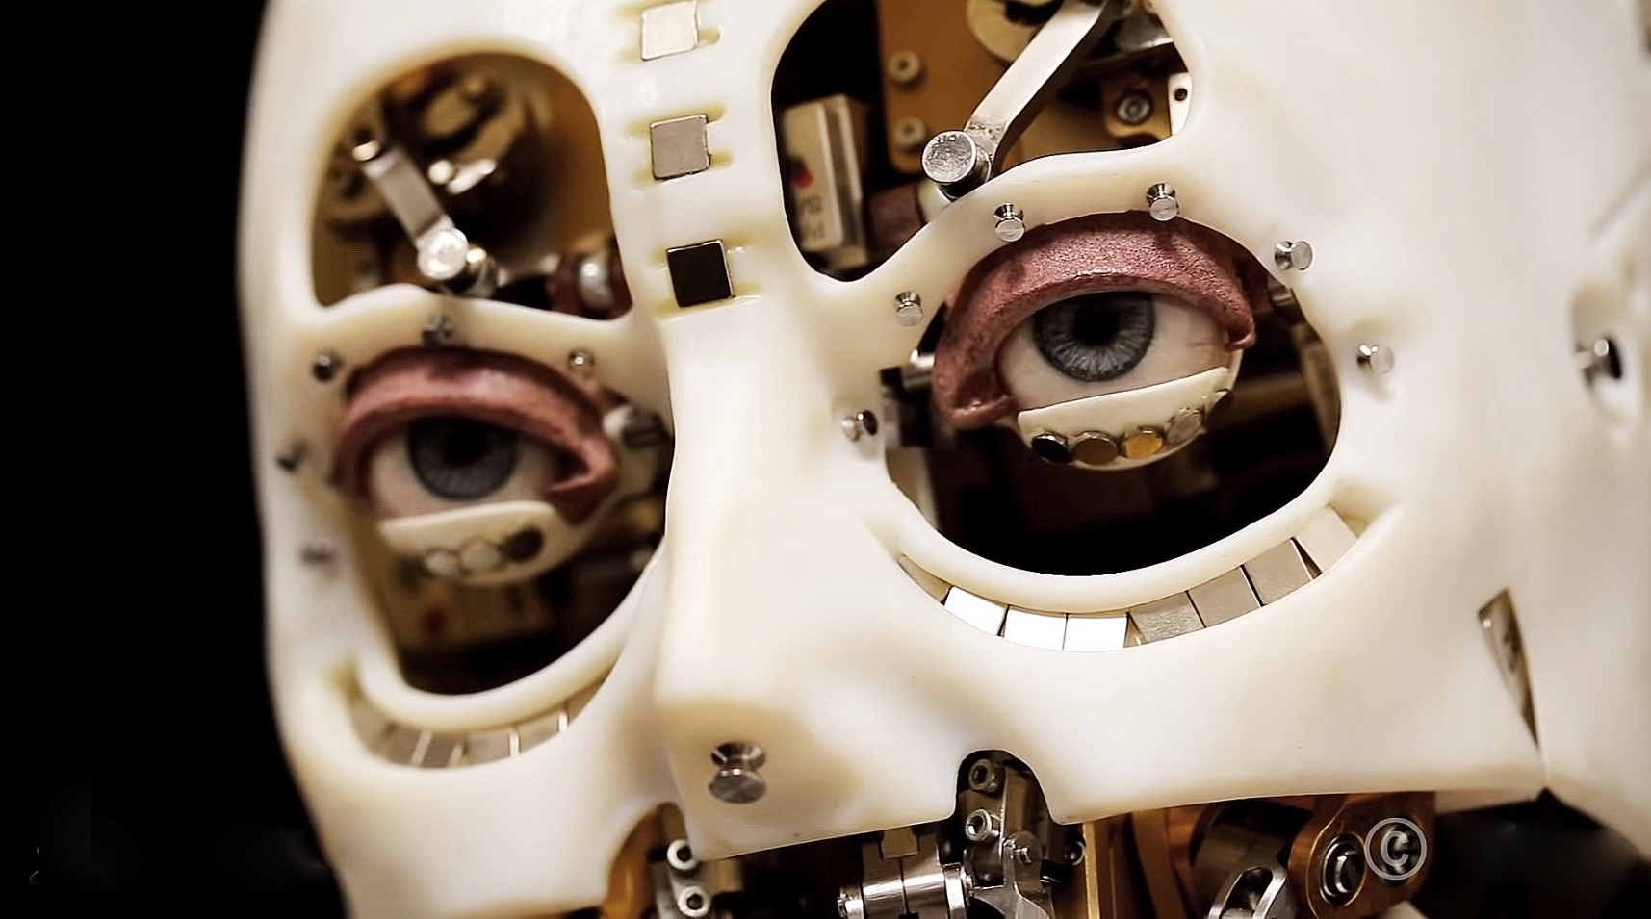
第四節：模仿你的行為

Slide 2
課堂目標
現代機械人的發展歷史
基於設計而發明的機械人
基於學習而發明的機械人
機械人深度強化學習的方法
設計思維簡介

Slide 3
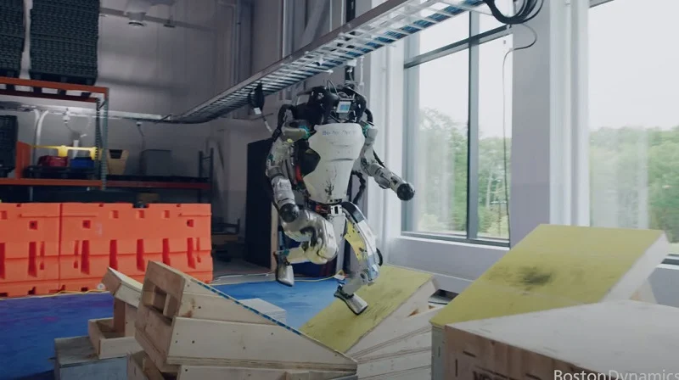
現代機械人的發展歷史
波士頓動力(Boston Dynamics)公司的Atlas機械人
https://youtu.be/tF4DML7FIWk

Slide 4
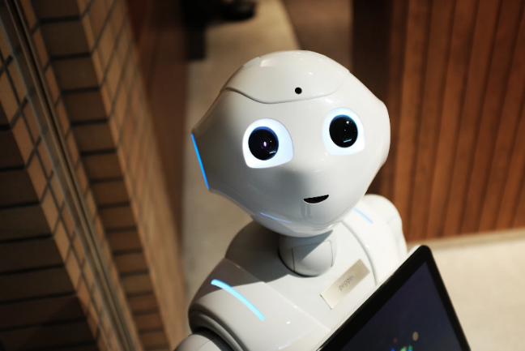
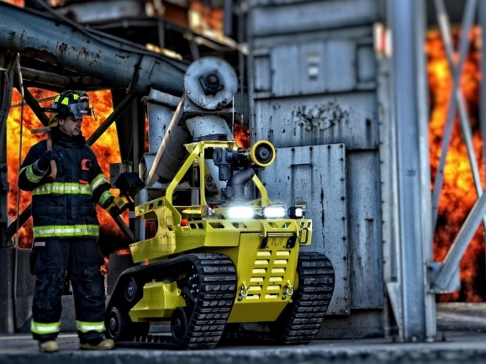
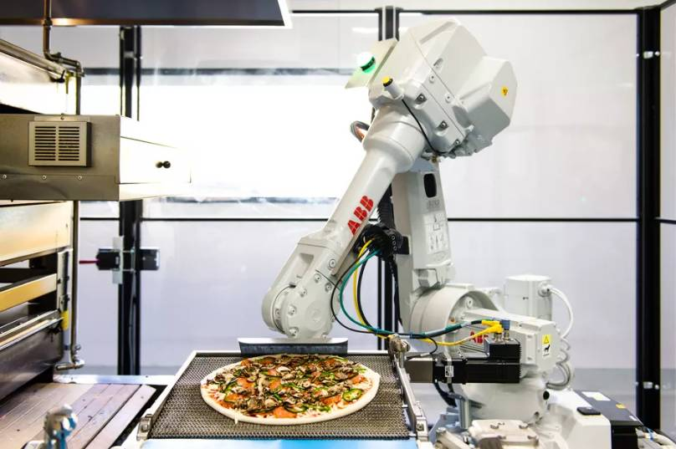
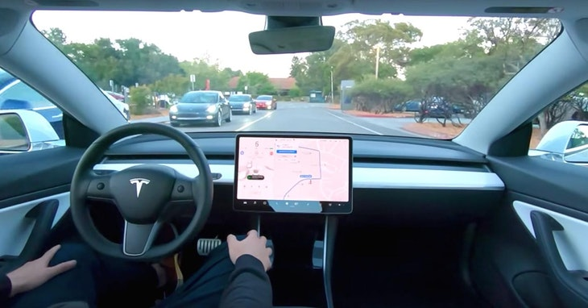
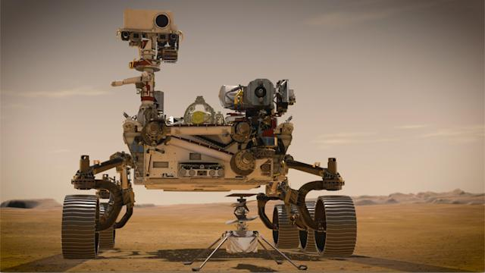
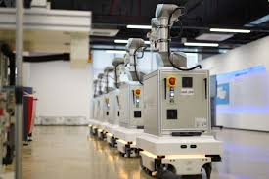
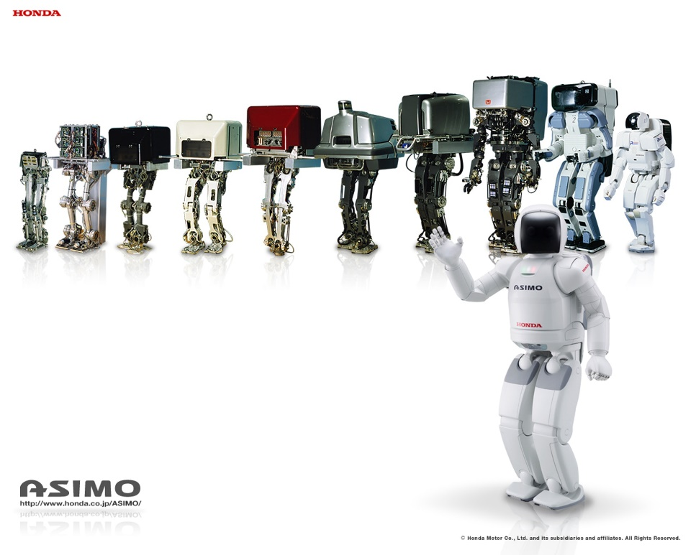
人爲設計的機器人需要解决哪些主要問題？
https://stylenculture.hk01.com/%E7%94%9F%E6%B4%BB%E6%99%82%E5%B0%9A/206262/%E5%86%8D%E8%A6%8Basimo-%E6%9C%AC%E7%94%B0%E7%B5%82%E6%AD%A2%E6%A9%9F%E6%A2%B0%E4%BA%BA%E7%A0%94%E7%99%BC%E8%A8%88%E5%8A%83-%E6%97%A5%E5%BE%8C%E5%8F%AF%E5%9C%A8%E5%93%AA%E8%A3%8F%E5%86%8D%E9%81%87asimo

Slide 5
現代機械人的發展歷史
經過近一百年的發展，機械人經歷了模仿、感知和智能三個階段，現在已經成為人類的重要合作夥伴，在工業生產、自然探索、搶險救援、教育娛樂等各個方面扮演著重要的角色

Slide 6
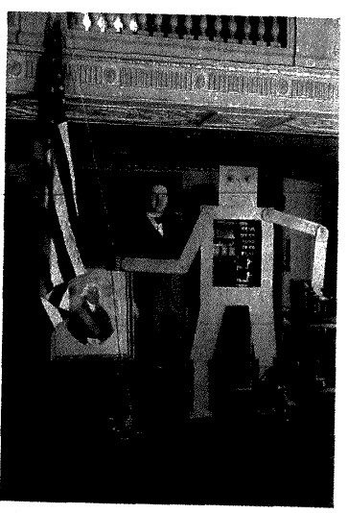
現代機械人發展歷史
1927 年，美國西屋公司（Westinghouse Electric）的工程師溫茲利（Roy J. Wensley）製造了第一個機械人「電報箱」（圖 ）
電報箱具有無線電報功能，並可回答一些簡單問題

Slide 7
現代機械人發展歷史
1947年，美國原子能委員會的阿爾貢研究所開發了遙控機械手
1948年又開發了機械式的主從機械手，通過控制主機械手來操控從機械手完成目標動作
1954年，美國工程師德沃爾（George C. Devol）向美國政府提出專利申請，提出一種用於工業生產的「重複性操作機械人」
→這是工業機械人的最初設想
早期機械人設計的目的是為了代替人處理放射性物質。

Slide 8
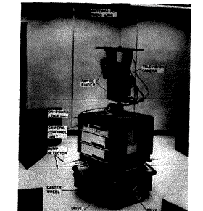
現代機械人發展史
20 世紀 60 年代
各種裝載了感測器的機械人陸續問世，讓機械人有了感知
1961
恩斯特（H. A. Ernst）採用了觸覺感測器來説明控制機械臂; 托莫維奇（Tomovic）和博尼（Boni）1962 年設計了稱為 Belgrade 的「靈巧手」，採用了壓力感測器來檢測「手」的力度
1965
美國麻省理工學院的勞儉斯 · 羅伯特（Lawrence Robert）推出了世界上第一個帶有視覺感測器，能識別並定位積木的機械人
1969
SRI 實驗室設計了 Shakey 機械人，可以利用視覺感測器完成抓取積木的動作，並具有行走能力
1979
Unimation 公司推出了PUMA 系列工業機械人，這是一款可編程的通用工業機械臂，具有可配置的視覺、觸覺和力覺感測器。 PUMA 的推出標誌著工業機械人技術走向成熟

Slide 9
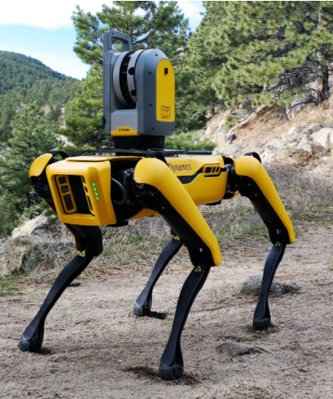
現代機械人發展歷史
近年來，人工智能技術為機械人的發展帶來了又一次飛躍
機械人集成了更多感知和學習的能力，可以在複雜場景中做到平衡行走、摔倒後站立起來(美國波士頓動力公司的機械人「大狗」Big Dog)：可以通過視覺與聽覺對環境進行有效感知，並作出行為決策；可以識別人的身份、情緒；可以快速適應新的工作環境。

Slide 10
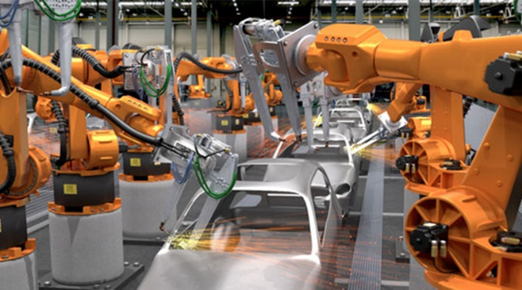
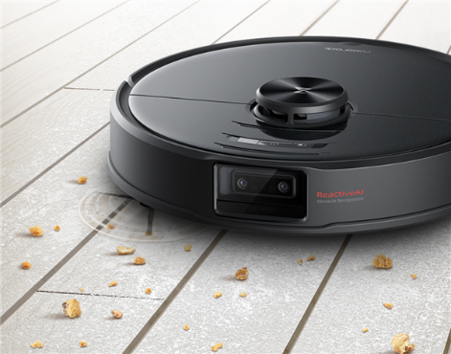
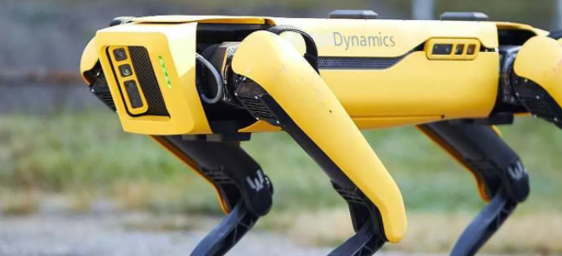
現代機械人發展歷史
需要說明的是，機械人是智能機器的通稱，未必具有人的形態
事實上，當前廣泛使用的機械人都是非人形的：
  工業機械人絕大部分只是個機械臂，
  掃地機械人多數是緊貼地面運動的圓盤，
  很多機械人實際上是動物形態，如機器狗、機械蝴蝶、機械蛇

Slide 11
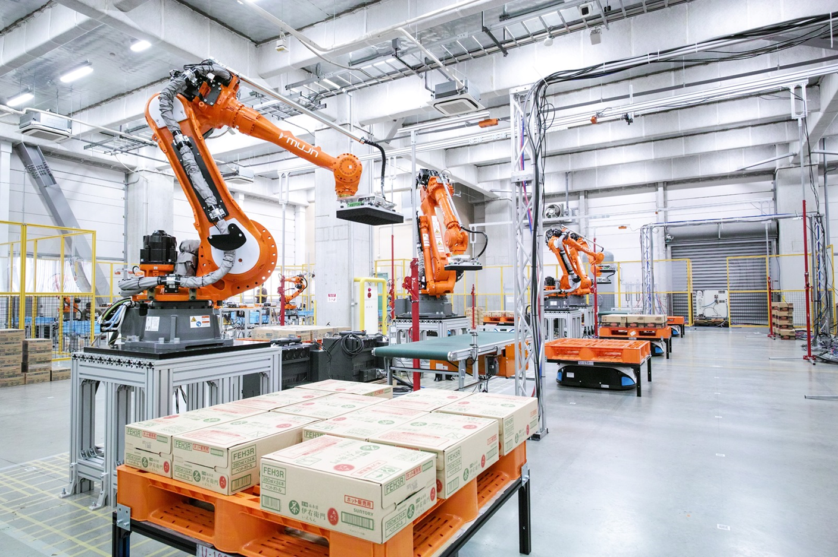
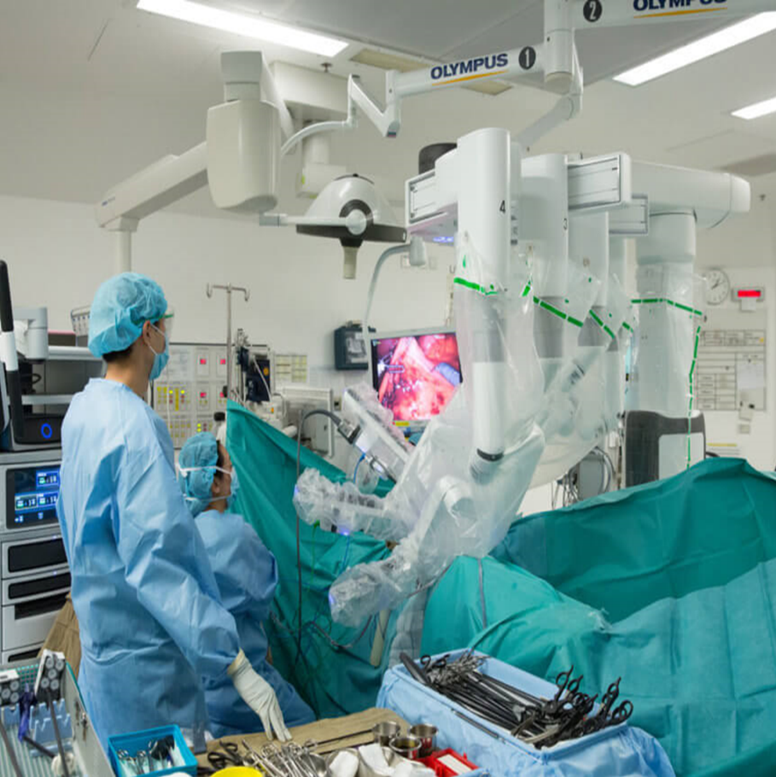
現代機械人發展歷史
目前，機械人應用最廣泛的領域是工業製造 → 特別是汽車製造業，很多工作由機械人自動完成
另一個是醫療領域，如手術機械人可以幫助醫生完成非常精密的手術，膠囊機器人可以輔助醫生查找病症
在高危作業領域，機械人也大顯身手，如救火機械人、水下機械人

Slide 12
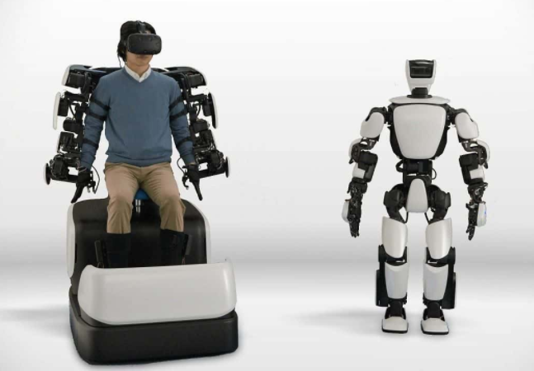
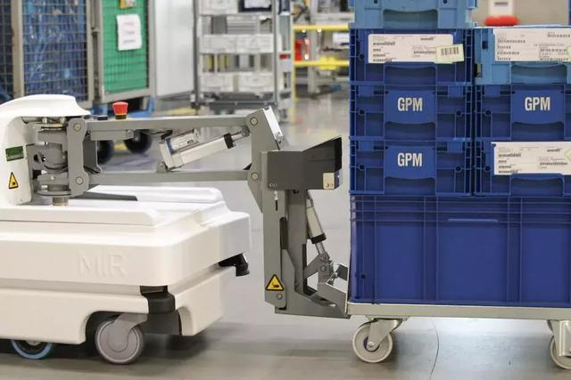
基於設計而發明的機械人
機械人按照行為可分為操作機械人和移動機械人兩類
  操作機械人關注如何通過關節運動完成某一動作
    用於汽車加工的機械臂
  移動機械人關注如何規劃路線以到達目的地
    無人駕駛汽車
事實上，很多機械人需要同時完成操作和移動兩種行為
波士頓動力公司的大狗機械人: 開門、邁步、抬腿等動作
加上規劃好路線以繞過障礙物，防止碰撞

Slide 13
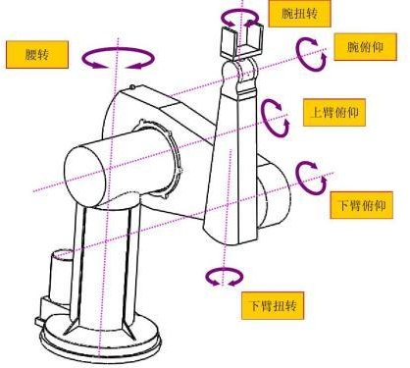
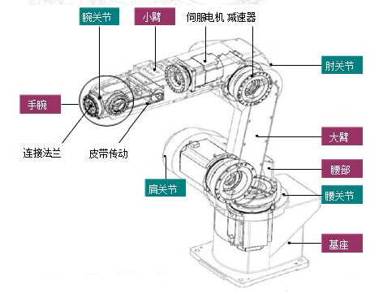
基於設計而發明的操作機械人
操作機械人需要完成某種指定的動作，如抓取、焊接等
實現動作的關鍵：如何將機械臂的末端放置到預設位置
末端是指機械臂的工作點，一般是機械臂的末端
這一問題看似簡單，但解決起來相當複雜，涉及運動學、 動力學、控制論等一系列知識。 如下圖的連接系統。

Slide 14
基於設計而發明的移動機械人
在地面上移動的機械人
任務：
  實現有效的移動
  對環境建立地圖，並估計自身在地圖中的位置
任務1：不同種類的機械人實現有效移動的方式不同
  自動駕駛汽車：通過加油可以實現有效移動，但要考慮移動時的限制條件（如不能平行移動，移動時需考慮尾部佔用的空間等）
  人形機械人：要設計合理的四肢動作（如抬腿軌跡），並通過動力系統實現該動作
  給予合理的動力就可以實現有效移動

Slide 15
基於設計而發明的移動機械人
任務2：對環境建立地圖，並估計機械人自身在地圖的位置
  常見的方式：推著機械人先走一遍既定路線，讓它記錄下所見到的場景
  場景的記錄 = 觀測變數：攝像頭拍攝的照片，雷達的反饋信號等
  經過數次觀測后，機械人即可建立一幅內部地圖，這地圖事實上是與位置對應的觀測變數的記錄
  當機械人自主移動時 → 基於自身的動力模型對下一刻將到達的位置進行預估，並基於地圖所記錄的觀測變量對該位置進行修正

Slide 16
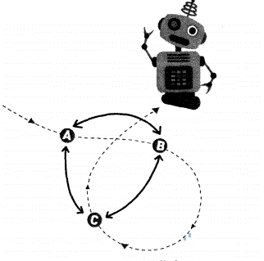
基於設計而發明的移動機械人
同步走位與地圖構建（SLAM）
機械人具有實時學習地圖的功能（進行位置估計和地圖構建）→ 同步定位與地圖構建（Simultaneous localization and mapping，SLAM）算法
  首先基於當前地圖估計機械人所處的位置
  該位置估計與得到的觀測變量又可用於對地圖進行求精，特別是當多次經過相近位置時
  通過多次得到的觀測變量對位置估計進行反復修正，從而逐步提高地圖的精度
右圖中，A、B、C 三點的觀測變量可以共同用來對這三點的位置估計進行修正

Slide 17
基於設計而發明的機械人
地圖構建的由來
光學雷達 (LIDAR)，或稱光達或激光雷達，是一種光學遙感技術，它通過向目標照射一束光，通常是一束脈衝激光來測量目標的距離等參數。
激光雷達在測繪學、考古學、地理學、地貌、地震、林業、遙感以及大氣物理等領域都有應用

Slide 18
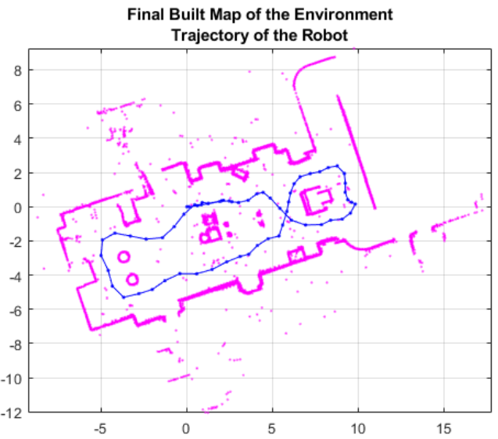
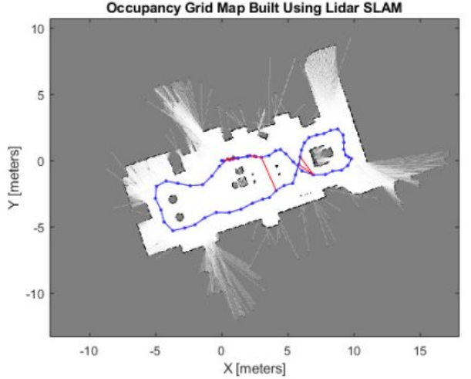
基於設計而發明的機械人
SLAM 演算法得出的地圖
每個點（圖中網狀部分）= 位置點
點之間的連線 = 兩點間的關係（如路徑長度、攝像頭所拍攝圖像之間的差異等）
這些點和連線組成一幅位置圖
有了一幅初始地圖後，可基於多次觀測的數據修正地圖 → 得到求精後的地圖
https://www.youtube.com/watch?v=saVZtgPyyJQ

Slide 19
基於學習的機械人
這種機械人的行爲方式很大程度上來源於外界經驗
人傳授的經驗 / 機械人自己嘗試出來的
不需要對機械人的每一個動作進行設計，只需要告訴它要完成什麽目標，剩下的由機械人去自主學習 → 强化學習

Slide 20
基於學習的機械人- 模仿學習
示教機械人：由人拉著機械人的末端把任務執行一遍，機械人記住這個過程中每個連接點的角度、角速度等
並非自主學習，力矩的大小是通過計算得到的
模仿學習機械人：通過不斷嘗試施於每個連接上的力矩，以獲得和示教過程一致的運動軌迹，最終獲得完成示教過程的操作技巧
力矩大小是通過學習得到的
https://www.youtube.com/watch?v=GPOe-dZhUU4

Slide 21
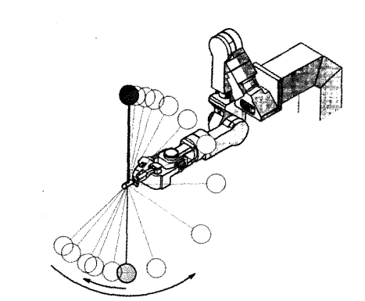
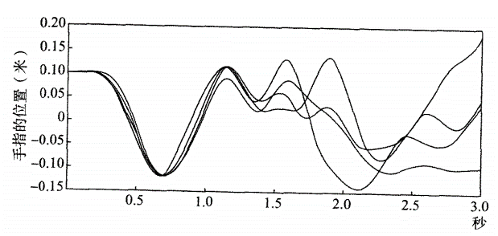
基於學習的機械人- 模仿學習
學習行爲策略：如何將小球繞起來
通過軟綫把球連接在機器末端，人會作出數次示範，機器需要通過學習這些示範來學會將小球繞起來（圖1）
模仿人手指的動作比較困難（圖2） → 機器模仿小球成功繞起來後的軌迹形狀。以此爲目標進行嘗試，直到學習到將小球繞起來的技巧
圖1：機器學習人繞小球的實驗
圖2：人繞小球的數次示範中手指的動作軌迹

Slide 22
基於學習的機械人-深度強化學習
沒有例子讓機械人模仿，機械人需要主動接觸環境，從中得到反饋，基於此不斷修正自己的行爲方式，直至得到最優方案
我們可以學行路一例發現强化學習的特徵：
學行路 | 强化學習的特徵
開始學行路時，孩子並不會有任何目的性的動作，只會隨機活動四肢，家長也不會刻意幫他抬腿、邁步，也不會解釋行走的好處。孩子偶爾站立、扶著墻挪動時，父母會給予鼓掌或擁抱，讓孩子傾向於繼續嘗試這些動作；當孩子摔倒時，他會感到疼痛 | 在學習過程中，並沒有對每一個動作進行具體指導，也沒有對目標有明確的定義。但當孩子的動作向靠近或遠離目標時，會有相應的獎勵或懲罰

Slide 23
基於學習的機械人-深度強化學習
學行路 | 强化學習的特徵
父母的鼓掌和擁抱，跌倒的疼痛分別是行路成功和失敗後出現 | 獎勵或懲罰並不是立即出現，而是完成某一系列動作之後才延遲出現
不是一日便學會行路，要不斷嘗試 | 學習過程必須不斷嘗試，在嘗試中獲得經驗
踏步不穩的話便會跌倒，某一個動作可能會對後續動作産生一系列影響 | 某一關節活動會直接影響後續動作
孩子就會漸漸學習到站立、邁步的技巧，最終一點點學會走路 | 通常不關注某一特定動作的成敗，而是所有動作得到的總體效果（最終學會走路）

Slide 24
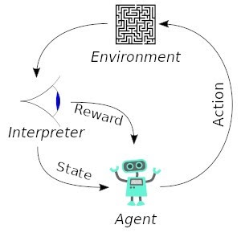
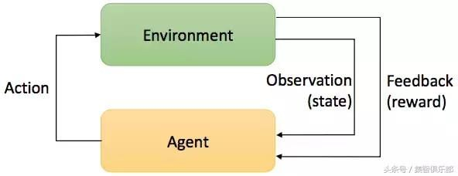
强化學習的流程圖
主動和環境進行交互
使得最終收益最大化
利用環境給出的反饋（獎勵或懲罰）學習行爲策略

Slide 25
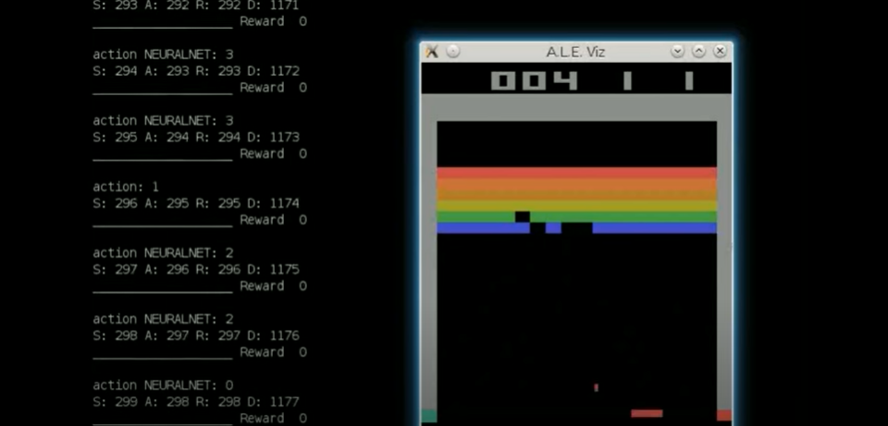
深度強化學習的Atari
DeepMind 公司利用深度 Q-learning網絡（DQN）教機器玩Atari遊戲
學習方法：
  把遊戲畫面傳給計算機，讓它通過觀察這些畫面來控制遊戲杆，像人一樣操作遊戲
  典型的强化學習任務：觀察值爲所看到的遊戲畫面；動作爲對戲杆的操縱；反饋爲屏幕上給出的獎勵分數，總收益爲遊戲結束後得到的總分值
  https://www.youtube.com/watch?v=V1eYniJ0Rnk

Slide 26
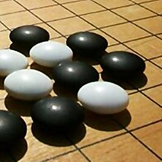
深度強化學習的AlphaGo Zero
DeepMind 開發的圍棋程序
採用深度强化學習方法，將整個棋盤作爲輸入，通過數層卷積神經網絡(CNN) 提取棋局狀態，並基於强化學習方法進行訓練。另外還加入了大量監督學習以模仿人類的走棋方法
AlphaGo Zero 用三天時間完成了490 萬局自我對弈。 幾天內它就發展出擊敗人類頂尖棋手的技能，而早期的 AlphaGo要數月的訓練才到達同樣水平
https://www.youtube.com/watch?v=tXlM99xPQC8

Slide 27
深度強化學習的實體機械人
2008 年日本 Oita 大學讓一隻叫作 AIBO 的機械狗親吻一隻白色的機械狗
採用和 Atari 遊戲網絡類似的結構：
網絡輸入爲攝像頭拍到的照片
輸出爲直走、左轉、右轉三個命令
網絡結構是全連接網絡
訓練時，接觸到白狗會給系統一個很大的獎勵，如果白狗從視野消失便會給相應的懲罰 → 通過多次訓練， AIBO 學習到如何接近白狗的行爲方式

Slide 28
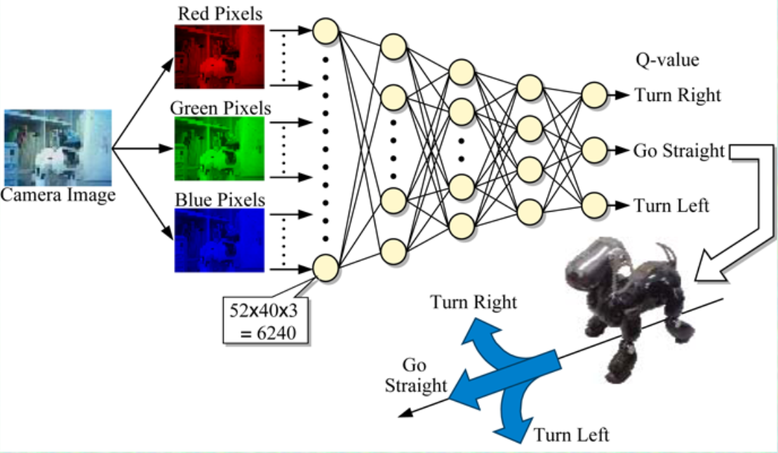
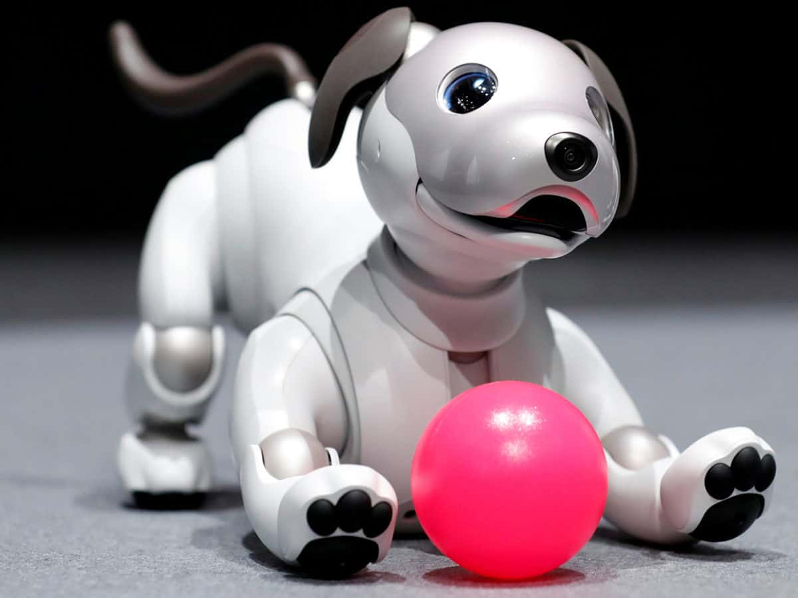
2008
2019
The world's first Deep Q Network applied to a Real Robot!
With new APIs, Sony’s robot dog could be the smart home assistant you’ve always wanted
https://www.youtube.com/watch?v=xpRcixf7gLo&t=337s
https://www.youtube.com/watch?v=mRtS812bKgk&t=17s

Slide 29
深度強化學習的社交機械人
Sophia 是由香港公司 Hanson Robotics 開發的社交類人機器人
Hanson 將 Sophia 設計為療養院老人的合適伴侶，或在大型活動或公園幫助人群。
希望機器人最終能夠與其他人類充分互動以獲得社交技能。
Sophia 被稱為“社交機器人”，它可以模仿社交行為並在人類中引發愛的感覺
https://www.youtube.com/watch?v=W0_DPi0PmF0&t=3s

Slide 30
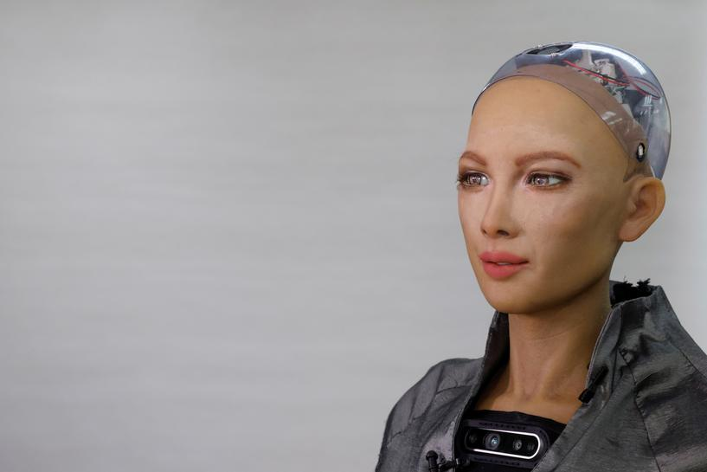
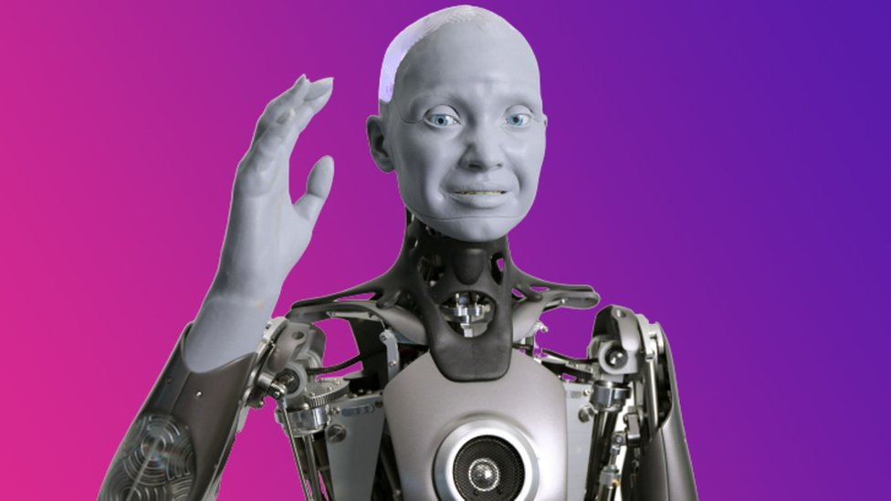
2016
2022
Sophia is a social humanoid robot developed by the Hong Kong-based company Hanson Robotics.
The main use case is for humanoid robot right now is entertainment, communication and interaction with other people," explained Engineered Arts Director of Operations, Morgan Roe, in his video. "Ameca is the pinnacle of what we can do. We didn't make her exactly like a human, we designed her as we envision robots of the future."

Slide 31
兩種機械人的比較
基於人爲設計的機械人安全可靠， 但比較難處理複雜環境中的複雜任務
基於學習的機械人可以適應複雜場景，但需要做大量嘗試

Slide 32
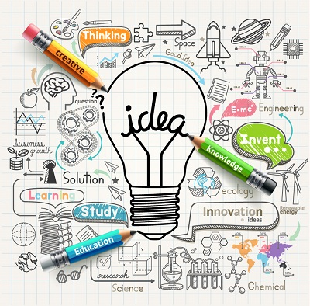
設計思維簡介

Slide 33
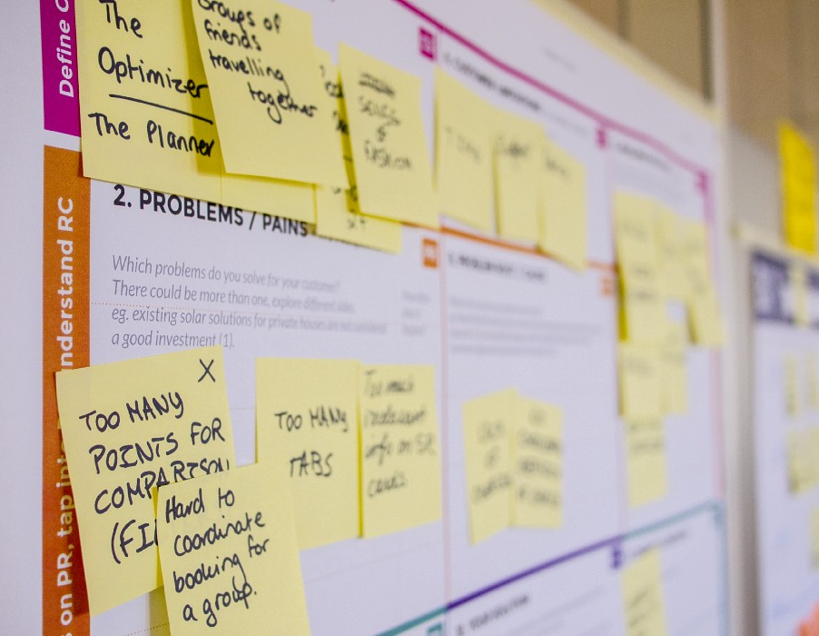
設計思維簡介
。
什麼是設計思維?
是一個以人為本的解決問題方法論，透過從人的需求出發，為各種議題尋求創新解決方案，並創造更多的可能性。 涉及五個階段——移情、定義、構思、原型和測試——解決定義不明確或未知的問題最有用。
設計思維作為推動世界進步的商業驅動力的價值（谷歌、蘋果等全球重量級企業已將其運用到顯著效果）與其在國際領先大學中作為熱門學科的地位相匹配。 借助設計思維，團隊可以自由地生成突破性的解決方案。 使用它，您的團隊可以獲得難以獲得的洞察力，並應用一系列實踐方法來幫助找到創新的答案。

Slide 34
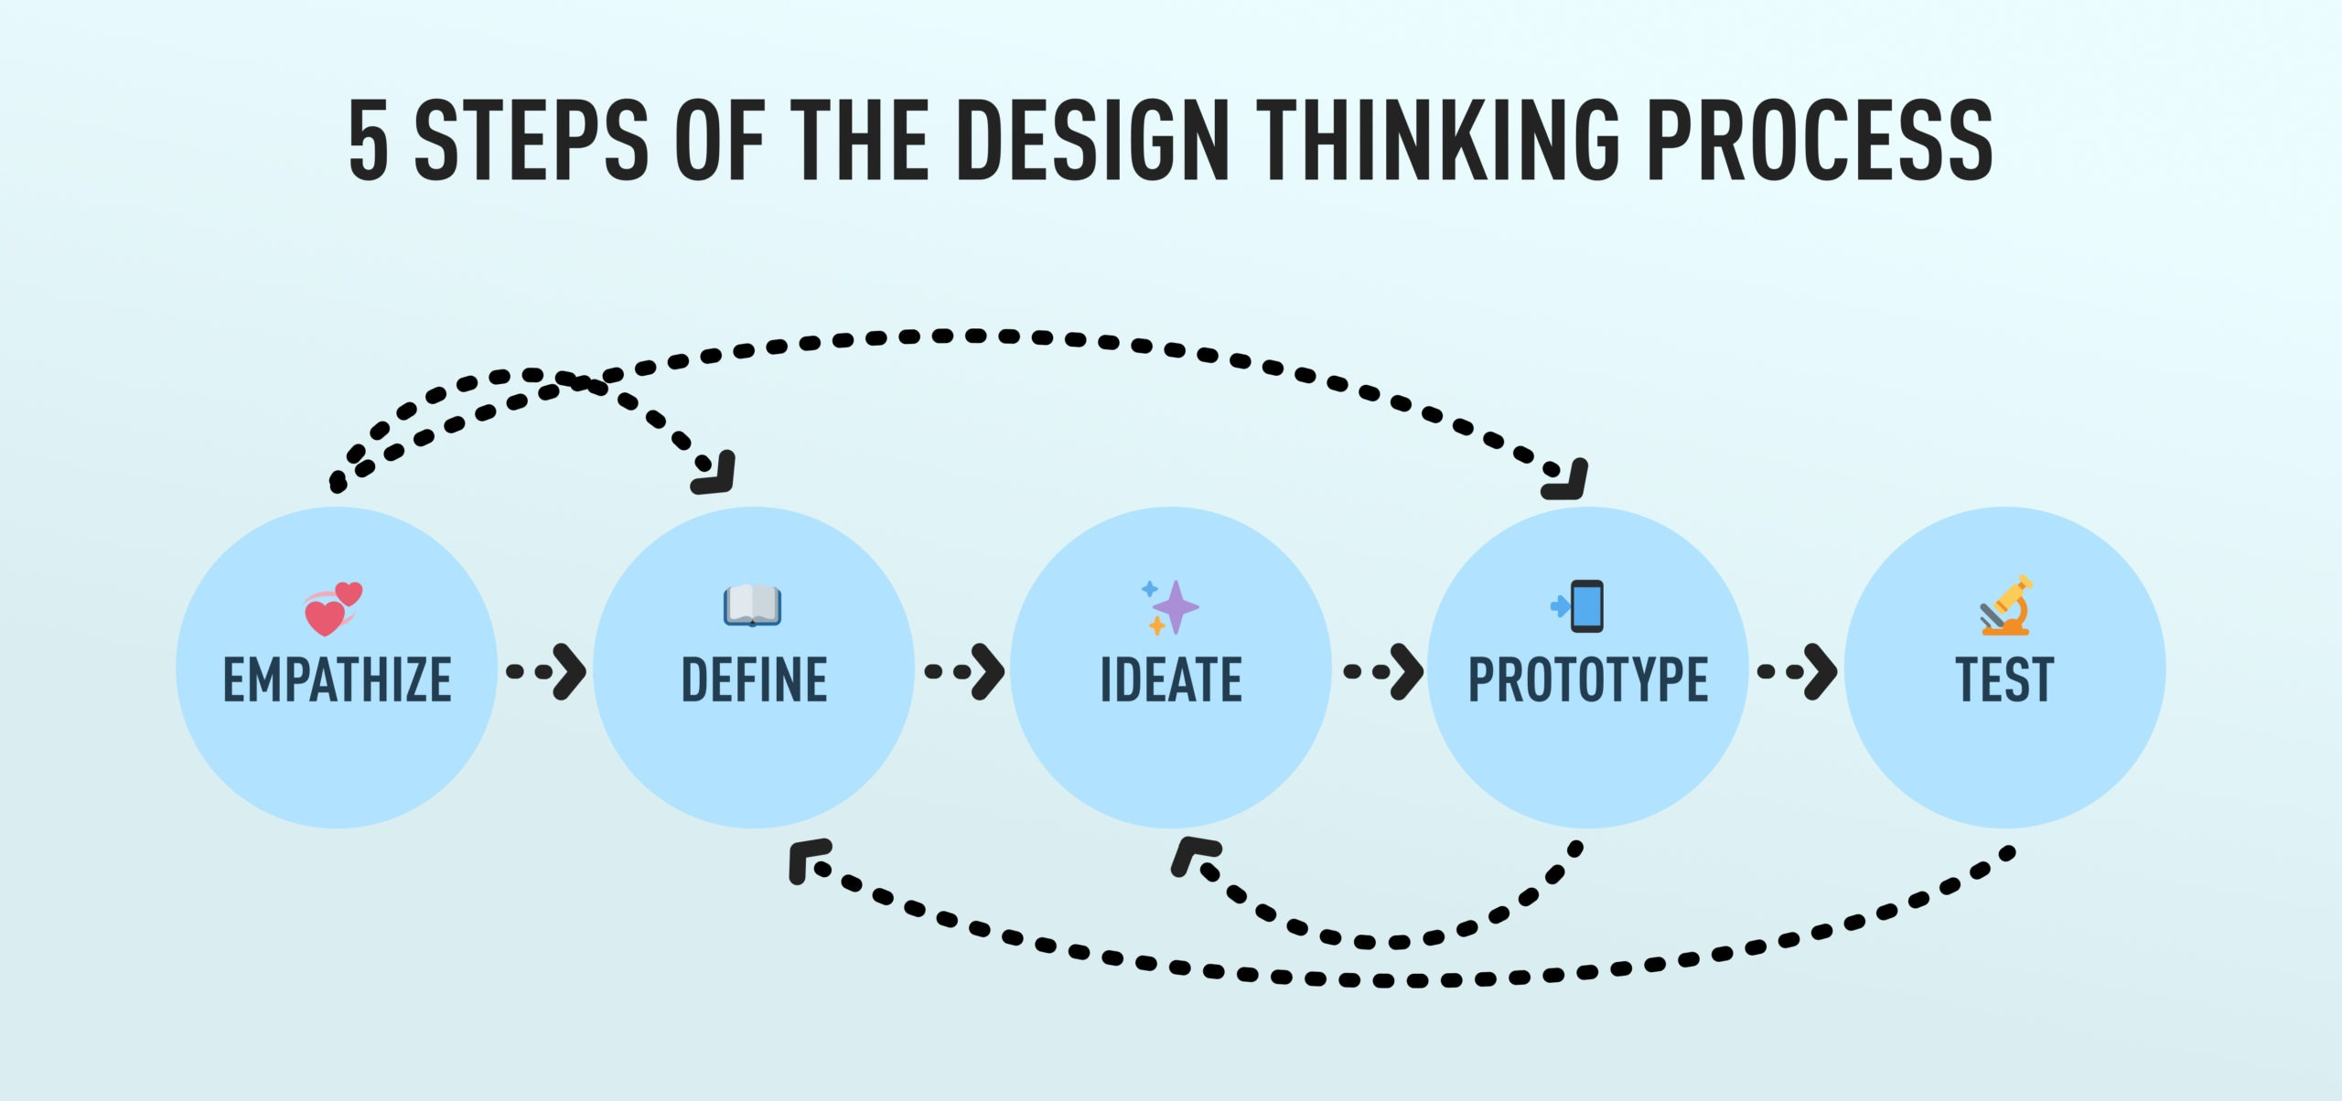
設計思維的過程
Learn about users through testing
Empathise to help define the problem
Learn from prototypes to spark new ideas
Test reveal insights that redefine the problem

Slide 35
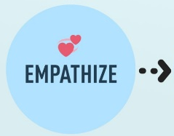
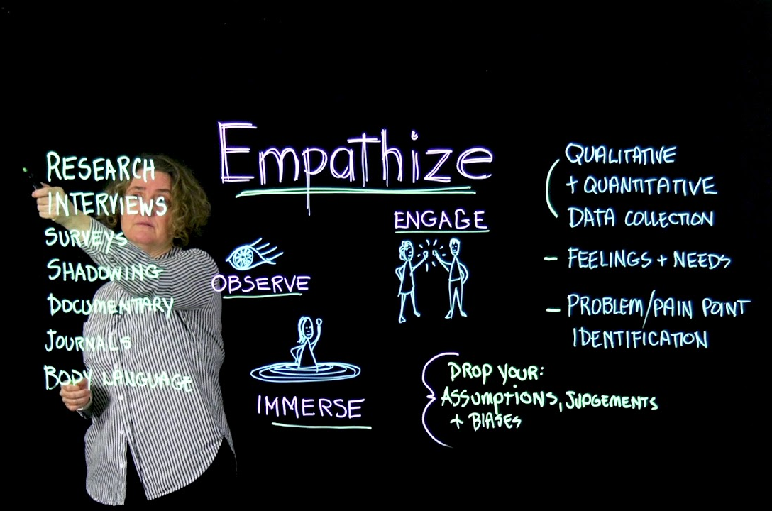
設計思維的過程 – 移情 (Empathise)
設計思維過程的第一階段是對您要解決的問題有同理心的理解。
這涉及諮詢專家，通過觀察、參與和同情人們以了解他們的經歷和動機，以及讓自己沉浸在物理環境中，從而了解更多有關關注領域的信息，以便您對所涉及的問題有更深入的個人理解。
同理心對於以人為本的設計過程（例如設計思維）至關重要，同理心允許設計思想家擱置自己對世界的假設，以深入了解用戶及其需求。

Slide 36
設計思維的過程 - 同理心 (Empathise)
通過以下方法了解用戶行為:
主要信息來源:
1.採訪訪問
2.問卷調查
3.觀察
次要信息來源:
3.期刊或雜誌
4.線上研究或線下新聞
根據以上方法去了解用戶痛點或用戶需求

Slide 37
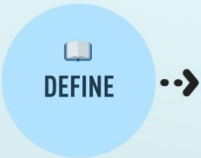

設計思維的過程 –
問題定義 (Define the Problem)
在定義階段，您將在移情階段創建和收集的信息放在一起。在這裡，您將分析您的觀察結果並對其進行綜合，以定義您和您的團隊迄今已確定的核心問題。您應該尋求以以人為本的方式將問題定義為問題陳述。
定義階段將幫助您團隊中的設計師收集偉大的想法，以建立特性、功能和任何其他元素，使他們能夠解決問題，或者至少允許用戶以最小的難度自己解決問題。

Slide 38

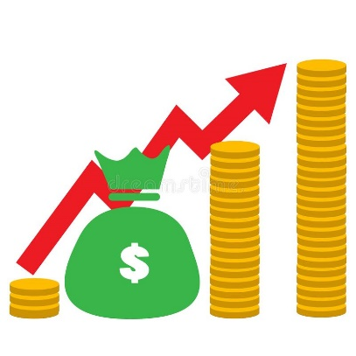
設計思維的過程 –
問題定義 (Define the Problem)
舉例來說，與其將問題定義為您自己的願望或公司的需要，例如“我們需要將我們的食品在年輕少女中的市場份額提高 5%”，不如將問題定義為更好的方法。是，“十幾歲的女孩需要吃有營養的食物才能茁壯成長，健康成長。”

Slide 39


設計思維的過程 - 構思 (Ideate)
在設計思維過程的第三階段，設計師準備好開始產生想法。您已經在 Empathize 階段了解您的用戶及其需求，並且您在 Define 階段分析和綜合了您的觀察結果，並最終得出了以人為本的問題陳述。
有了這個堅實的背景，您和您的團隊成員可以開始“跳出框框思考”，為您創建的問題陳述確定新的解決方案，並且您可以開始尋找查看問題的替代方法。
有數百種構思技巧，例如Brainstorming、Brainwrite、Worst Possible Idea 和 SCAMPER。頭腦風暴和最壞可能的想法會議通常用於激發自由思考和擴大問題空間。在構思階段開始時獲得盡可能多的想法或問題解決方案非常重要。

Slide 40
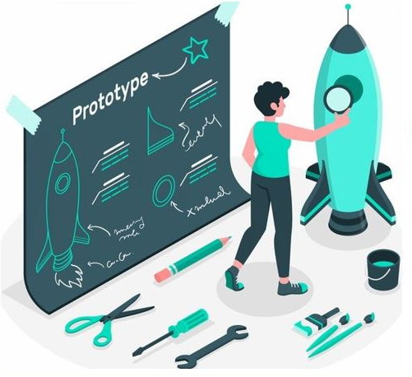
設計思維的過程 - 原型 (Prototype)
設計團隊現在將生產一些廉價的、按比例縮小的產品版本或產品中的特定功能，以便他們可以調查前一階段產生的問題解決方案。 原型可以在團隊內部、其他部門或設計團隊之外的一小群人中共享和測試。
這是一個實驗階段，目的是為前三個階段確定的每個問題確定最佳解決方案。 解決方案在原型中實施，並根據用戶的經驗，逐一進行調查，接受、改進和重新檢查，或拒絕。
到這個階段結束時，設計團隊將更好地了解產品固有的約束和存在的問題，並更清楚地了解真實用戶在與最終交互時的行為、思考和感受 產品。

Slide 41
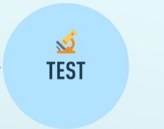
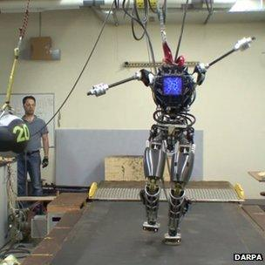
設計思維的過程 - 測試 (Test)
設計人員或評估人員使用在原型設計階段確定的最佳解決方案對整個產品進行嚴格測試。 這是 5 階段模型的最後階段，但在迭代過程中，測試階段產生的結果通常用於重新定義一個或多個問題，並告知用戶的理解、使用條件、人們的想法 、行為、感受和同情。
即使在此階段，也會進行更改和改進，以排除問題解決方案並儘可能深入地了解產品及其用戶。

Slide 42
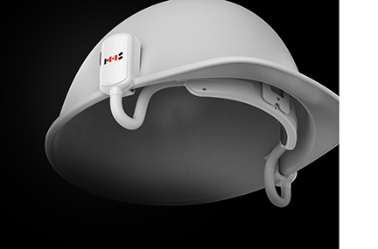

Design Thinking Example:
Bio-signal processing based safety monitoring system
A bio-signal processing module of HHS measures the status of workers in industrial sites in real time. It is a safety management system that notifies safety managers by monitoring dangerous situations in real time after measuring workers' status. The developed product is effective in preventing accidents and responding quickly without a safety blind spot because the developed product acquires and analyzes the worker's bio-signals to fundamentally analyze the worker's risk situation. Furthermore, we provide a service that statistically analyzes data measured individually for long periods of time, shares it with family members, and manages workers' personal health

Slide 43
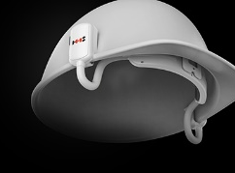
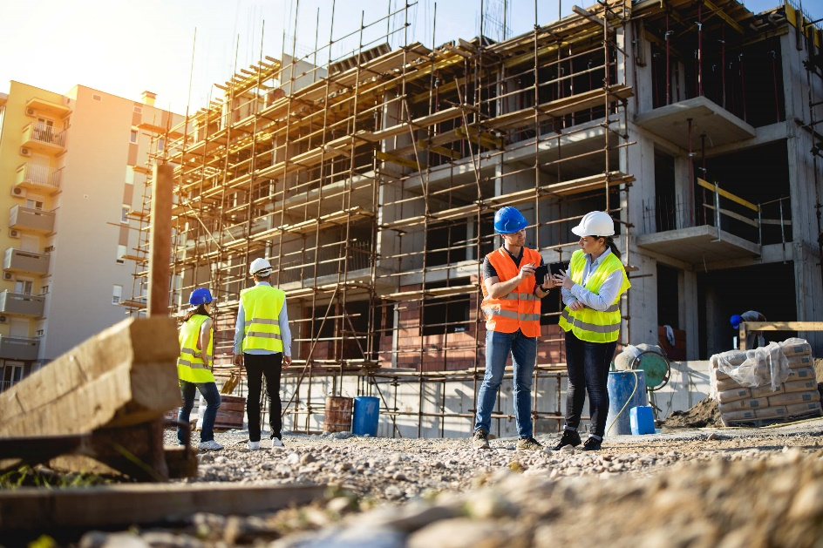
Design Thinking Case Study
(Empathise)
(Define the Problem)
Construction sites can be dangerous. There are a number of hazards present to those who are working on the job site, those who are visiting the site for inspections, or those who check the progress of the construction project. If your building is undergoing renovations or changes, you may have regular employees who are working in the building, as well as the construction workers who are working to renovate your building.
Preventing accidents and responding quickly without a safety blind spot
Shares it with family members, and manages workers' personal health

Slide 44
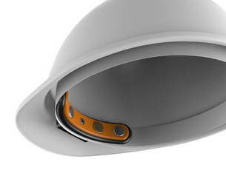
Design Thinking Case Study
(Ideate)
Connect to cloud platform
Long battery operation time
Gas leakage sensor to detect colorness of gas
Real time monitoring
Identify the conditions of worker
EEG based brain wave sensor to detect worker
Automatic emergency call request
Sleep detection
Apps to receive notification and status monitoring
Alarm to alert the worker
Easy to use
Compatible to multiple of helmet

Slide 45
Design Thinking Case Study
(Prototype)

Slide 46
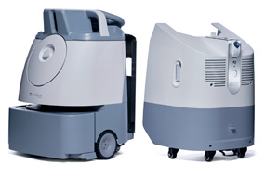
Design Thinking Example:
Disinfection Cobot
AI-powered cleaning robotic
Whiz Gambit, is a 2-in-1 AI-powered cleaning and disinfection robotic solution jointly developed by Avalon SteriTech and SoftBank Robotics Group. The robot is the first disinfection robot to achieve Performance Mark by SGS, the world’s leading verification and testing company, with proven efficacy to eliminate >99% microbial bioburden. Importantly, Whiz Gambit greatly minimizes potential health risks in communal areas with its effective, consistent cleaning and disinfection performance. It has been a trusted partner for hospitality groups, shopping malls, schools, and offices around the world.
Disinfection System

Slide 47
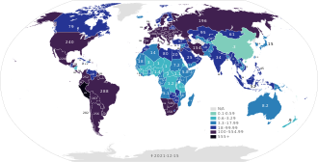

Design Thinking Case Study
(Empathise)
(Define the Problem)
office
hotel
mall
airport
The COVID-19 outbreak since December 2019 and to spread across the globe.
To provide an effective and highly efficient solution that results in better productivity and consistency to enhance environmental health and safety.
“What we've seen with labor shortage happening, some of these more menial, repetitive tasks people don't want to do anymore,”
“As a response to labor shortage, having something that is autonomous and robotic, is more in demand than anything we've ever seen in the past.”

Slide 48
Design Thinking Case Study
(Ideate)
Autonomous navigation
Long battery operation time
Teach the cleaning route manually
Disinfection spray function
AI to determine the best route
Maximize the spray distance
Obstacle avoidance and fall prevention
Automatically turn on/off spray
Emergency brake function
Adjusted to target zone or surface
Apps to check status and control
Preventing excessive use of chemicals
Easy to use
Easy to install

Slide 49

Design Thinking Case Study
(Prototype)

Slide 50






設計思維 — 參與者的角色
設計思維應包括創意、設計、客戶體驗、工程、創新、產品、研發、戰略和用戶體驗

